Slide 1
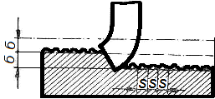
1.ОБРАБОТКА СО РЕНДИСУВАЊЕ
(наставна единица за: 16.03.2020г.)
Ножот за рендисување е едносечен алат кој при секој работен од симнува струганица со определена дебелина и ширина. За да се намали абењето на алатот, ножот секогаш се враќа во подигната положба. По извршениот повратен од, зависно од типот на рендосувалката, ножот или предметот прават помест (ѕ) за симнување на следната струганица. По извршеното симнување на еден слој на обработуваната површина, работниот предмет или ножот се поместуваат за длабината на режењето.
Поцес на откинување на струганица при рендисување

Slide 2
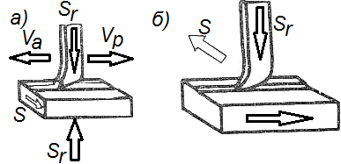
ОСНОВНИ КАРАКТЕРИСТИКИ НА ОБРАБОТКАТА СО РЕНДИСУВАЊЕ
Рендисувањето е обработка со симнување на струганици со нож којшто се движи праволиниски. Основна карактеристика на работата на рендисувалките е што при работа, покрај работниот (резен) од (v_{a}), имаат уште и повратен (празен) од (v_{p}). Поместот на пробивањето (ѕ_{Ƴ}) може да го прави или алатот или предметот додека меѓусебниот однос на резното движење и поместот може да биде:
Меѓусебни односи на резното движење и поместот
а) алатот го врши главното резното движење, а поместот го прави предметот (а);
б) предметот го врши главното резното движење, а алатот го врши поместот (y) (б);
в) алатот го врши и главното резно движење и поместот.

Slide 3
Поради потребата ножот да се враќа назад по извршеното симнување на една струганица, рендисувањето е неекономично за обработка на куси и широки предмети, додека за тесни и долги предмети е погодно. За обработка на куси и широки површини поекономично е глодањето.
Работен од, при рендисувањето го викаме оној кој, при движењето на алатот и предметот, симнува струганица со определена длабочина.
Ако при движењето на алатот или предметот, не се симнува струганица, таквиот од го викаме неработен или повратен од.
Во практика, обработката со рендисување е најчеста операција за сите оние површини што можат да се добијат со праволиниско работно движење: рамни површини, жлебови и слично.
Со рендисување може да се обработуваат, главно, рамни површини и жлебови, профилни површини и запченици. Нивната обработка со рендисување ќе биде економична само ако имате поединечно или малосериско производство. За големосериско и масовно производство поекономична е обработката со глодање, бидејќи производноста на глодалките во однос на рендисувалките е значително поголема.

Slide 4
Во однос на другите видови на машинска обработка со симнување на струганици (глодалките), рендисувалките и рендисувањето ги имаат следните својства:
а) Предности:
обработката е едноставна бидејќи се употребува релативно едноставен резен алат;
со примена на стандардни ножеви можат да се обработуваат точни и сложени површини, за разлика од глодањето каде што се потребни специјални глодала;
чинењето на резниот алат, сведен за една минута при обработка на рамни површини е и до 5 пати помало, а при обработка на жлебови до два пати помало во споредба со чинењето на резниот алат при глодањето;
подготвителното време на машината е покусо;
машините се едноставни, прегледни и сразмерно прости за послужување и др.
б) Недостатоци:
искористувањето на машината не е потполно, бидејќи секој работен од има и празен (јалов) од;
економичноста при сериско производство е мала, бидејќи се работи само со еден нож, кој заради тоа и побрзо се троши во однос на глодалката;
голема потрошувачка на енергија за забрзување и запирање на секој од;
појава на тресење при запирање на работниот од кога се работи со големи брзини.

Slide 5
Основни форми на обработуваните површини со рендисување

Slide 6
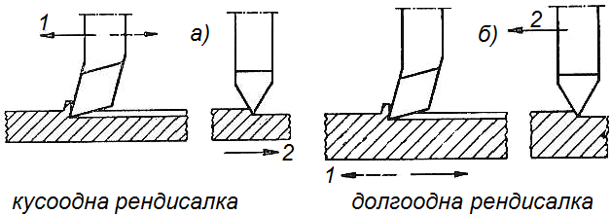
Обработката со рендисување, во зависност од тоа кој го изведува работното праволиниско движење (алатот или предметот), може да биде на:
            кусоодна рендисалка; и
            долгоодна рендисалка.
Кај првиот вид обработка со рендисување, работното праволиниско движење (1) го изведува алатот (а), а помошното периодично праволиниско движење (2) го изведува предметот. Кај вториот вид обработка (б) предметот го изведува работното праволиниско движење (1), а алатот - помошното периодично праволиниско движење (2). Помошните периодични праволиниски движења и во двата случаја се изведуваат по завршувањето на повратниот, а пред почетокот на работниот од. Овие движења се напречни а ги викаме помести, односно чекори.

Slide 7
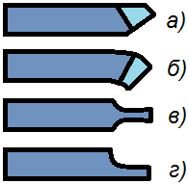
2.РЕЗАЧКИ АЛАТ ЗА РЕНДИСУВАЊЕ
(наставна единица за: 23.03.2020г.)
Ножевите за рендисалка, во основа имаат ист облик со стругарските ножеви, само што, поради посебната намена, овие ножеви најчесто се поголеми и потешки. Ножевите за рендисалка се изработуваат, исто така, од различни материјали, зависно од материјалот на обработуваниот предмет и резната брзина.
Обични ножеви за рендисување:
а)прав десен нож;
б) свиткан десен нож;
в) симетричен нож; и
г) десен челен нож.

Slide 8
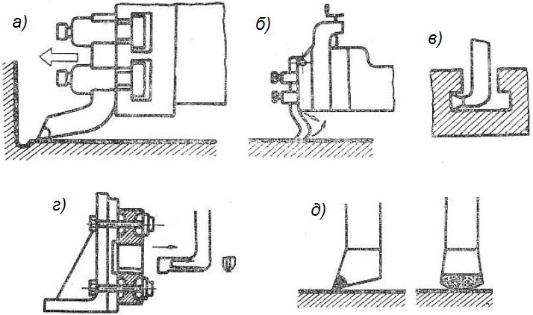
Ножеви за рендисување со посебен облик:
а) свиткан; б) кукест (еластичен);
в)нож за изработка на жлеб; г) нож за изработка на жлеб;
д) нож со широко сечило.
За обработка на непристапни места за излез на ножот, се користи свитканиот нож (а). При поголеми длабини на режењето овој и обичниот нож можат да се закопаат во материјалот. За да не дојде до тоа, може да се примени „еластичниот нож“ (б), кој при зафаќање формираната струганица се завртува наназад, а со тоа се подигнува. Ножевите претставени на (в и г) се користат за изработка на жлебови. Ножот со широко сечило (д) се користи за фина обработка. особено при обработка на сив лив. Покрај овие ножеви, при рендисувањето можат да се користат и ножеви со разни профилирани сечила.

Slide 9
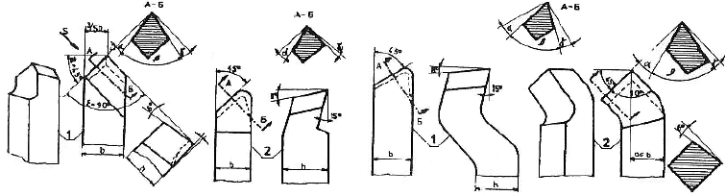
Формата на ножот и геометријата на сечилото зависат од видот на обработката.
Ножевите се изработуваат од брзорезен челик или со намалена плочка од тврд материјал.
Подолу се прикажани ножеви за груба обработка на рамни површини (прави: 1; 2; и 3; и свиткани: 4).
Напречниот пресек на ножевите се движи од 16 х 20 ÷ 40 х 60 [mm], а должината од 200 ÷ 400 [mm].
Ножеви за груба обработка

Slide 10
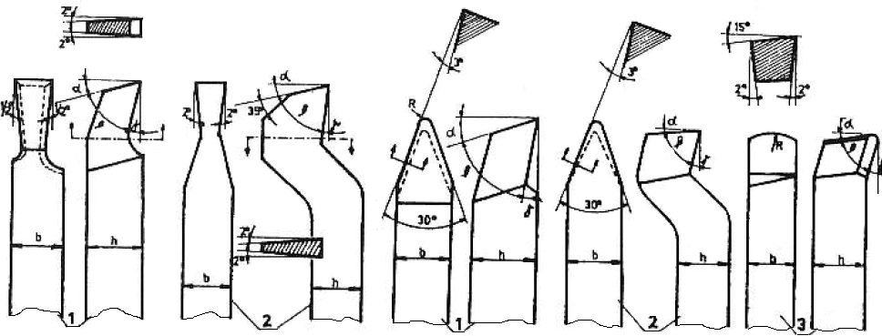
Делот што треба да се обработува со рендисување се поставува во соодветни стегнувачи кои се прицврстуваат на работната маса на рендисувалката.
Ножеви за профили, канали и завршна обработка
Машински стегач кој се употребува за стегнување на деловите при нивната обработка на краткоодна рендосувалка. Неговите главни делови се: неподвижен и подвижен дел; основна плоча; завојно вретено и четириаголен завршеток на завојното вретено на кој се поставува насадниот клуч (рачка).

Slide 11
3.ВИДОВИ НА РЕНДИСУВАЛКИ
(наставна единица за: 23.03.2020г.)
Зависно од големината и правецот на работниот од, како и од намената, рендисувалките можат да бидат:
долгоодни и краткоодни, чие што работно движење е хоризонтално;
вертикални рендисувалки или длабалки; и
специјални рендисувалки или рендисувалки за изработка на запченици.

Slide 12
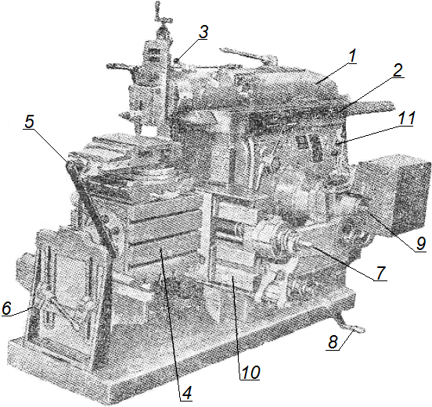
КРАТКООДНИ РЕНДИСУВАЛКИ
За обработка на мали и кратки предмети (предмети долги од 600 ÷ 800 [mm]) се употребува краткоодна рендисувалка.
Кај оваа рендисувалка главното, работно движење го прави предметот, односно работната платформа врз која се прицврстува обработуваниот предмет.
Делови на краткоодна рендисувалка

Slide 13
Санка, која е доста долга и лесно може да го поднесе притисокот што се јавува врз ножот за време на обработката.
Водилка на моќта, која има призматичен облик и со својата должина обезбедува сигурно водење на санката. Водилката се подмачкува автоматски.
Вертикален супорт (носач на алатот) кружно подвижен за 360º.
Работна маса врз која се прицврстува работниот предмет.
Кружно подвижен машински стегач за стегање на помали работни предмети (поголемите работни предмети се стегаат директно на работната маса).
Потпирач на работната маса кој преку двете кулиси овозможува сигурно прицврстување на работната маса во која и да било висинска положба.
Вретено за хоризонталниот помест на работната маса. Овој помест може да биде рачен и автоматски.
Рачка за вертикалниот помест на работната маса (рачка за резната длабина при рендисувањето). Овој помест е само рачен.
Уред за регулирање на должината на одот на лизгачот.
Напречен носач со водилка на работната маса.
Рачки за регулирање на брзината. Со овие три рачки може да се добијат 12 брзини на лизгачот од 10 ÷ 12 одови во минута.

Slide 14
На прикажаната шема на краткоодна рендисувалка, на која може да се видат деловите на преносниот механизам и начинот на остварување на главното резно движење (движење на хоризонталниот помест).
Шема на краткоодна рендисувалка

Slide 15
Главното погонско вратило го пренесува движењето од електромоторот до кружниот ексцентарски лост (1), кој преку лизгачот (кулисниот камен) (4) е во подвижен склоп со кулисата (3) на нишалото (2) кое, пак, осцилира околу неподвижната точка (оскичка) (5). Со кружно движење на ексцентрарскиот лост (1) нишалото (2) осцилира околу точката (5) за одреден агол преку лизгачот (6) поставен во водилките (7) го движи лизагачот со носачот на алатот (8) напред и назад. Должината на работниот од се регулира на дискот на ексцентарскиот лост (1): со помош на навојното вретено на уредот за регулирање на одот се намалува или зголемува ексцентричноста (или должината на ексцентарскиот лост) и со тоа се намалува или се зголемува должината на одот.
Напречното поместување на работната маса (хоризонтален помест на работниот предмет) се регулира и остварува на следниов начин: движењето на главното работно вретено преку запчениците (9) и (10) се предава лизгачот (11) во жлебот на запченикот (10) се одредува дали преку движењето на лосотвите (12) и (13) и запиралката (16) запченикот (15) ќе се сврти за еден или повеќе запци и на тој начин ќе го изврши потребниот помест. Поместот се врши откако алатот ќе го изврши помошниот јалов, празен од и ќе дојде до крајната задна положба.

Slide 16
За обработка на предмети со остри премини на контурите и за обработка на непристапни, вертикални или коси внатрешни и надворешни површини се употребува вертикална рендисувалка
Вертикална краткоодна рендисувалка
Овие машини се прости за послужување и овозможуваат користење на евтини алати. Ножот кај овие рендисувалки го прави работниот од и тоа одозгора надолу. Важно за овие рендисувалки е тоа што кај нив може да се регулира одот на многу мала големина, што е посебно важно при обработката на жлебови на непристапни места.

Slide 17
4.ДОЛГООДНИ РЕНДИСУВАЛКИ
(наставна единица за: 30.03.2020г.)
Долгоодните рендисувалки или рендисувалки за надолжно рендисување имаат долга работна маса на која се прицврстува работниот предмет кој заедно со работната маса се движи напред и назад правејќи го главното резно движење.
Носачот на алатот може да се прицврсти на еден или два вертикални столба, па според тоа постојат и два главни типа долгоодни рендисувалки:
долгоодни рендисувалки со еден вертикален столб; и
долгоодни рендисувалки со два вертикални столба.

Slide 18
Главни делови на долгоодната рендисувалка се: основата (1) од која продолжуваат двата вертикални столба (2), пренесувачот на главното работно движење (3), пренесувачот на помошното движење (4) и работната маса (5). Напречниот носач на алатот (траверзата) (6) преку навојните вретена (10) се движи горе-долу, а по него лево и десно се движи носачот на алатот (супортот) (7) правејќи го хоризонталниот помест (помошното движење). Погонот на оваа рендисувалка добиен од ременицата (9) преку паровите заплченици Z₁ и Z₂ како и Z₃ и Z₄, се предава до назабената летва која ја движи работната маса (5) по санките (11). Должината на одот на работната маса се регулира преку граничниците (12). Носачот на алатот (7) го прави хоризонталниот помест преку навојното вретено и механизмот на помошното движење (4), кој добива движење од главното работно вретено.

Slide 19
Главни делови на долгоодна рендисувалка
Главните делови и принципи на работа на долгоодните рендисувалки со еден столб се исти кај рендисувалките со два вертикални столба, со тоа што носачот на алатот и траверзата се поставени конзолно на еден столб наместо на два, а работниот предмет со работната маса при работата минуваат покрај столбот.

Slide 20

5.РЕЖИМ НА ОБРАБОТКА ПРИ РЕНДИСУВАЊЕ (РЕЗАЧКА БРЗИНА)
(наставна единица за: 30.03.2020г.)
Брзината на обработката на рендисувалката (v_{a}) е релативно мала во однос на другите алатни машини, поради потребата при секој од да се запира главното движење.
Кај нормалните долгоодни рендисувалки резната брзина изнесува 8 ÷ 22 [^{m}/_{min}], a за повратниот од: (v_{p}) 24 ÷ 30 [^{m}/_{min}].
Кај машините со специјален уред за забрзување и забавување резната брзина може да изнесува 40 ÷ 60 [^{m}/_{min}].
Кај краткоодните рендисувалки резната брзина изнесува 6 ÷ 20 [^{m}/_{min}] додека кај некои современи конструкции на овие рендисувалки таа се движи и до 30 ÷ 40 [^{m}/_{min}], а ако има хидрауличен погон, и до 45 [^{m}/_{min}].
Бидејќи брзината е различна, не само за резното и повратното движење, туку и во текот на едно движење, за пресметка на главното движење се зема предвид средната брзина (v_{s}). Според тоа времето за симнување на една струганица ќе биде:

Slide 21


Ако предметот е широк В, за еден премин ќе се направат Х струганици, па главното време за обработка на рамната површина ќе биде:
каде што е:
l [m] - должина на обработуваната површина;
B [m] - ширина на обработуваната површина;
v_{s} [^{m}/_{min}] - средна брзина на рендисување;
s [^{m}/_{od}] - помест;
i - број на премини.
Ако од брзината се пресмета бројот на одовите во минута, главното работно време за обработка ќе се пресметува според формулата:
каде што :
B [m] - ширина на обработуваната површина;
n [^{od}/_{min}] - број на двојни одови;
s [^{m}/_{od}] - помест;
i - број на премини при обработката.

Slide 22
Поместот ѕ кај рендисувањето претставува мерка за која работниот предмет или ножот бочно се поместуваат за еден двоен (работен и повратен од). Поради тоа поместот се изразува во милиметри по еден работен од и се врши периодично.
Длабочината на режењето се оставрува со поместување на носачот на ножот или со поместување на работната платформа врз која е прицврстен работниот предмет.
Големината на поместот и резната длабина зависат од видот на обработката, односно од потребниот квалитет на обработуваната површина.
Така на пример, зависно од потребниот квалитет, поместите се движат во следниве граници:
- за грубо рендисување: 2 ÷ 5 [mm]; и
- за фино рендисување: 1 ÷ 2 [mm].
Општи ориентации за добивање одреден квалитет на обработката на рендисувалка се следниве:
а) за груба обработка: мала резна брзина, голем помест и голема резна длабина; и
б) за фина обработка: голема резна брзина, мал помест и мала резна длабина.

Slide 23
6.ДЛАБОЧИНА НА РЕЖЕЊЕ И ОТПОРИ ПРИ РЕНДИСУВАЊЕТО
(наставна единица за: 06.04.2020г.)
Длабочината на режењето претставува разлика меѓу површината која се обработува и површината обработена со едно поминување на алатот. Се обележува со б, а се мери во милиметри [mm]. Мерењето на длабочината секогаш се врши нормално на рамнината на режењето. Се пресметува во зависност од видот на обработката и формата на главното движење:
Напречниот пресек на струганицата има различни форми кои зависат од длабочината на режењето и положбата на алатот.
Напречниот пресек на струганицата се пресметува според изразот:
каде што е:
б - длабочина на режењето;
ѕ - поместување [mm];
а - ширина [mm]; и
b - должина [mm].

Slide 24
Резачките отпори при рендисувањето зависат од истите елементи и се определуваат по истите изрази како и резачките отпори при обработката на струг.
При режењето односно при формирањето на струганицата, се јавуваат отпори кои ножот при движењето мора да ги совлада. Вкупниот отпор кој се противи на навлегувањето на алатот, се разложува на компоненти на отпорот, при режењето, каде што е:
F₁ - главен отпор на режењето;
F₂ - отпор на навлегувањето на алатот; и
F₃ - отпор на помошното движење.
Односот на силите на отпорот е: F₁ : F₂ : F₁ = 5 : 2 : 1, па поради тоа силата F₁ и ја нарекуваме главен отпор на режењето. Главниот отпор на режењето е зависен право пропорционално од напречниот пресек на струганицата и јакоста на материјалот кој се обработува.

Slide 25
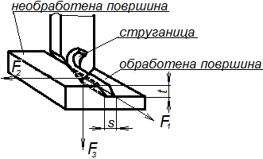
Главни отпори на режењето кај обработката со рендисување

Slide 26
7.РАБОТНИ ПРАВИЛА И ХТЗ
(наставна единица за: 06.04.2020г.)
Работниот предмет кај рендисувалката се стега во машински стегач или директно на работната платформа, зависно од неговиот облик и димензии, слично како кај глодалките.
Подготовката на рендисувалката за работа опфаќа:
1. Избор, острење и прицврстување на ножот, зависно од обликот на работниот предмет и слободната должина на кракот на ножот треба да биде што помала.
2. Правилно и сигурно стегање на работниот предмет. При стегање на поголеми предмети треба да се води сметка стегачките алати да не му пречат на ножот. За стегањето на предметот важат истите работни правила изнесени за стегањето на предметот при глодањето.
3. Зависно од должината на предметот, се нагодува положбата на одот и тоа така што ножот напред да преминува 5 [mm], а назад 10 [mm].
4. Според дадениот или одредениот режим на обработката се нагодува брзината брзината на рендисувањето и големината на поместот (ако тој не се врши рачно).
5. Пред пуштањето во работа треба да се провери големината на длабината на рендисувањето. Поголема длабина (t) може да доведе до кршење на алатот, завртување или отскокнување на работниот предмет, а со тоа и до повреди.
Во текот на работата работникот не смее да стои пред рендисувалката, туку покрај неа.

